Slide 1

Мой любимый фильм
Базарбаев Юнус

Slide 2
Кратка о фильма
В этом фильме
Бывший десантник Фрэнк Мартин имеет неплохой бизнес — перевозит любые грузы по французскому Средиземноморью и делает свою работу быстро и качественно. Недостатка в клиентах нет, ведь, он всегда неукоснительно соблюдает три правила: не меняет условий сделки, не спрашивает никаких имен и никогда не заглядывает в багаж.

Slide 3
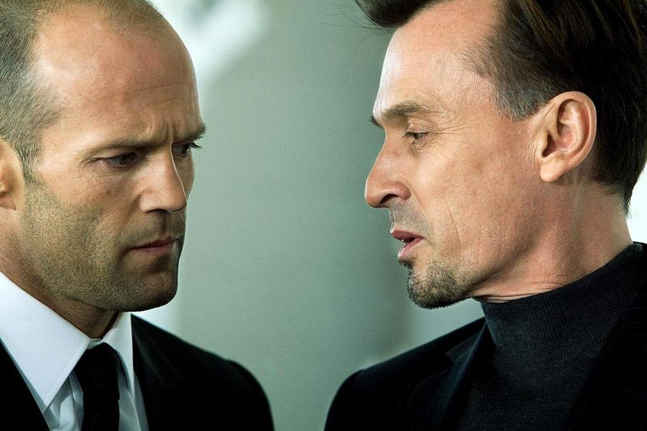
Главные Актеры
-Джейсон Стейтем
-Шу Ци
-Мэтт Шульц
-Франсуа Берлеан
-Рик Янг

Slide 4
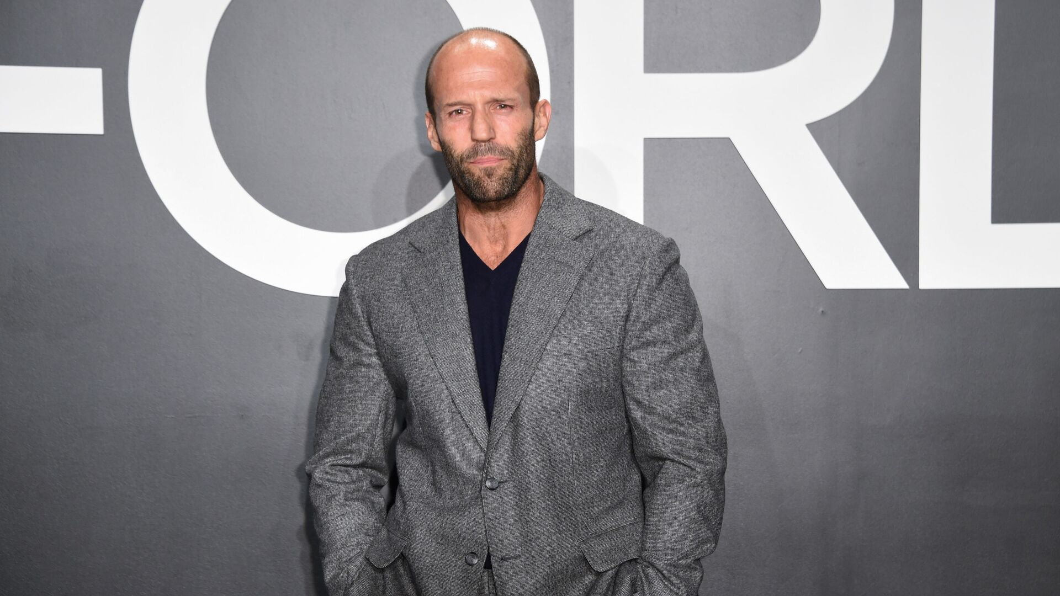
ЛЮБИМЫЙ ПЕРСОНАЖ
Джейсон Стейтем

Slide 5
Спасибо за внимание ☺

